Slide 1
IDEA SHARE BOX 게시판 (소켓통신 활용하기)
심현정

Slide 2
기획 목적
개요
사용자들간의 다양한분야의 아이디어를 쉽게 공유할 수 있는 게시판서버를 제공한다.
기획 효과
다양한 아이디어 정보 쉽게 획득
주요 기능
사용자들간의 아이디어글 작성
아이디어글에 대한 댓글 작성

Slide 3
기간
07일
08일
09일
10일
11일
12일
스토리 보드 기획
(22.01.07~22.01.10)
스토리보드(ppt),
워드문서 양식 제출
파일소스 작업(22.01.11~22.01.17)
13일
14일
15일
16일
17일
파일소스 작업
(22.01.11~22.01.17)
Ppt 발표영상 제작
Ppt 발표영상,
발표용 ppt제출

Slide 4
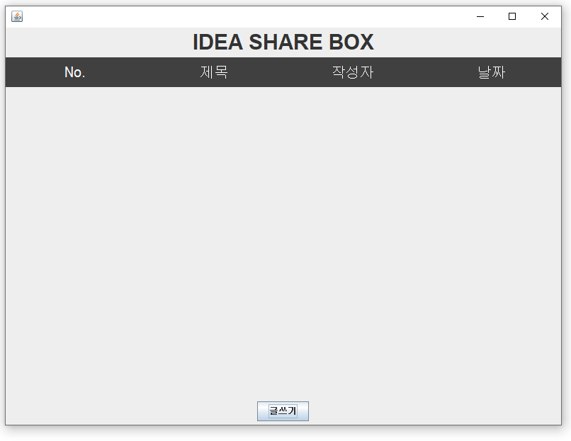
[화면 설명] 메인 페이지

Slide 5
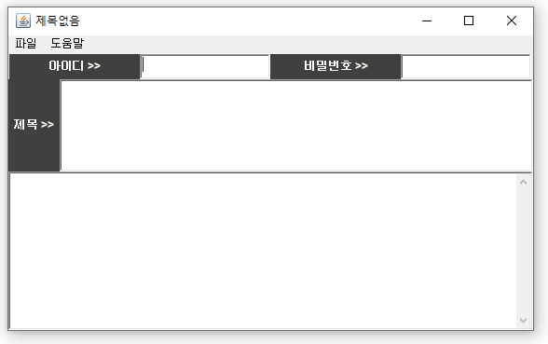
[화면 설명] 게시글 작성 페이지

Slide 6
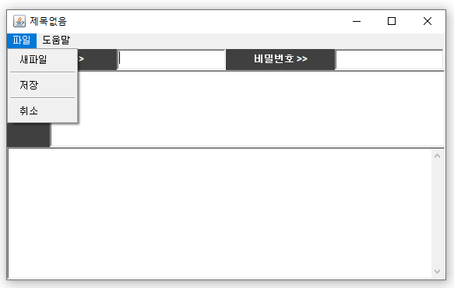
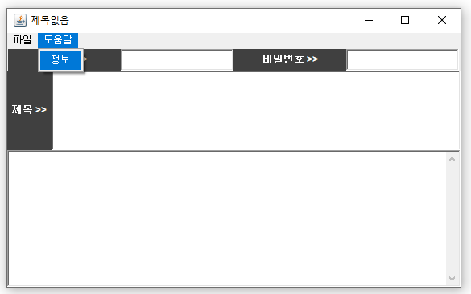
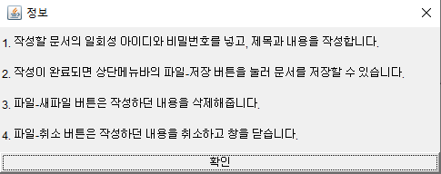
[화면 설명] 게시글 작성 페이지

Slide 7
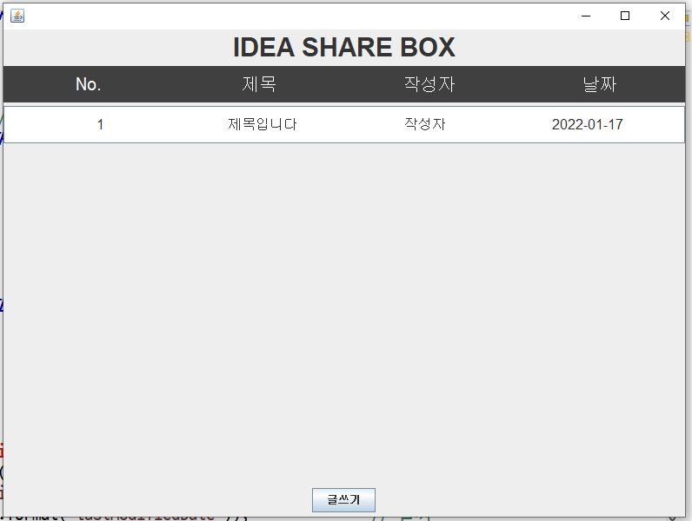
[화면 설명] 메인 페이지 - 목록

Slide 8
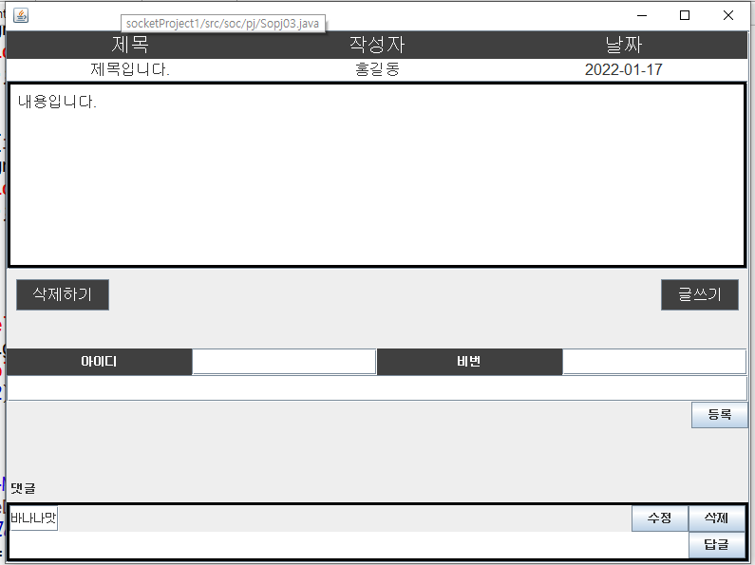
[화면 설명] 게시글 내용 페이지 댓글 페이지

